Slide 1


Обзор анализа ВПР по истории в 2024/25 учебном году
Структура, цели и ключевые показатели ВПР по истории у разных уровней региона и страны.

Slide 2




Исторический и нормативный контекст ВПР по истории 2024/25
ВПР введены для оценки базовых знаний и навыков. В 2024/25 году действует обновлённая методика, нормативы и требования к заданиям утверждены Министерством просвещения РФ. Количество участников стабильно, что подчёркивает важность экзамена.
2

Slide 3


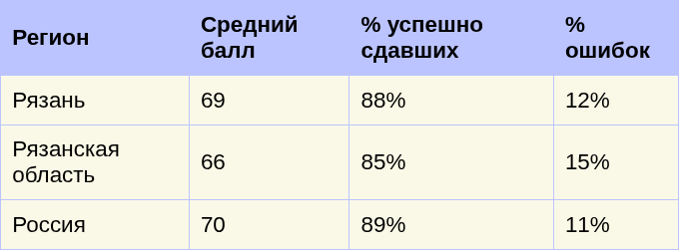
Сравнение результатов ВПР по истории: Рязань, Рязанская область, РФ
Основные показатели успеваемости и ошибки участников ВПР в разных регионах за 2024/25 учебный год.
Рязань и Россия показывают схожие результаты с более высоким уровнем успеваемости по сравнению с областью, выявлены региональные различия и слабые места.
Рособрнадзор, 2024/25 учебный год
3

Slide 4

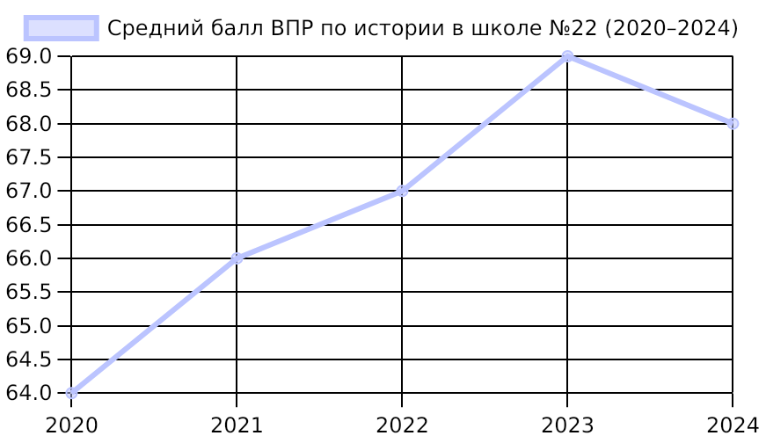
Динамика успеваемости ВПР по истории в Рязани за последние 5 лет
Результаты стабилизировались с ростом качества подготовки и адаптацией к новым форматам заданий.
Рост баллов связан с улучшением методики обучения и формата экзамена, что снижает колебания результатов.
МБОУ «Школа №22», 2020–2024 гг.
4

Slide 5









Результаты ВПР в МБОУ «Школа №22» города Рязани
Средний балл и порог успешности
Средний балл по истории составил 68 из 100. 90% учеников преодолели минимальный порог, что свидетельствует о хорошем общем уровне подготовки в школе.
Типичные ошибки при выполнении заданий
Основные проблемы связаны с ошибками в хронологии событий и недостаточно глубоким анализом исторических источников, что требует усиленного внимания на уроках.
Распределение баллов и анализ ошибок
На диаграмме видно сконцентрированное распределение оценок, позволяющее выявить группы слабых и сильных учеников для целенаправленной поддержки.
5

Slide 6

Типичные ошибки учащихся при написании ВПР по истории
Нарушение хронологии и смешение дат приводят к неточной реконструкции исторических событий и искажению смысла периода.
Неверное употребление исторических терминов и названий снижает качество аргументации и понимание материала.
Слабый анализ источников затрудняет раскрытие причинно-следственных связей и делает выводы поверхностными.
Игнорирование ключевых событий и деталей уменьшает полноту ответа и отражение исторической картины.
6

Slide 7



Алгоритм подготовки к ВПР по истории 2024/25
Изучение тем по программе
Систематическое изучение главных исторических периодов и событий согласно учебной программе обеспечивает фундамент для успешного выполнения заданий.
Работа с типовыми заданиями
Практика на заданиях предыдущих лет помогает развить навыки решения и распознавания формата заданий ВПР.
Анализ ошибок прошлого года
Разбор ошибок прошлых лет позволяет выявить слабые стороны и скорректировать стратегию подготовки, повышая результативность.
7

Slide 8
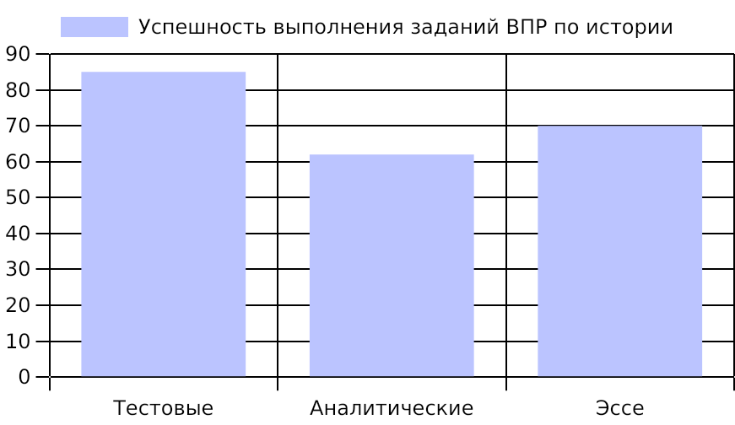
Распределение типов заданий и успешность их выполнения
Аналитические задания вызывают наибольшие трудности, что указывает на необходимость усиления навыков критического мышления.
Прогресс в тестовых заданиях сочетается с дефицитом умений анализа и формулировки аргументированного текста.
МБОУ «Школа №22», 2024
8

Slide 9






Методы работы с трудными вопросами ВПР по истории
Определение ключевых понятий
Выделение ключевых терминов ускоряет поиск релевантных исторических фактов и повышает точность ответов.
Контекстуальный анализ
Использование контекста помогает оценить значимость событий и уловить причинно-следственные связи.
Декомпозиция вопроса
Разбиение сложного вопроса на части помогает осознать все его аспекты и построить четкий ответ.
Сопоставление с фактами
Связывание вопроса с конкретными событиями и датами укрепляет аргументацию и подтверждает выводы.
9

Slide 10
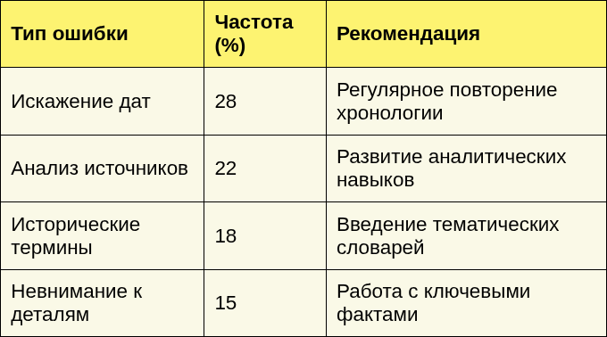
Ошибки и рекомендации по их исправлению в ВПР по истории
Частота ошибок и практические советы для учеников и педагогов с целью повышения качества подготовки.
Целенаправленная работа по устранению ошибок значительно улучшит качество подготовки и результаты ВПР.
Аналитика МБОУ «Школа №22», 2024
10

Slide 11



Основные направления развития ВПР по истории
Интерактивные технологии в оценке знаний
Внедрение интерактивных форматов заданий подразумевает использование цифровых платформ и мультимедийных ресурсов. Это способствует повышению заинтересованности учащихся и развитию навыков критического мышления.
Усиление аналитической составляющей тестов
Задания стали более ориентированы на анализ исторических источников и критическую оценку информации. Такой подход стимулирует глубокое понимание материала и формирует умение делать обоснованные выводы.
Индивидуализация учебного процесса
Акцент делается на учёте индивидуальных особенностей учащихся при подготовке к ВПР. Использование дифференцированных методик помогает повысить качество усвоения материала и снижает количество ошибок.
11

Slide 12
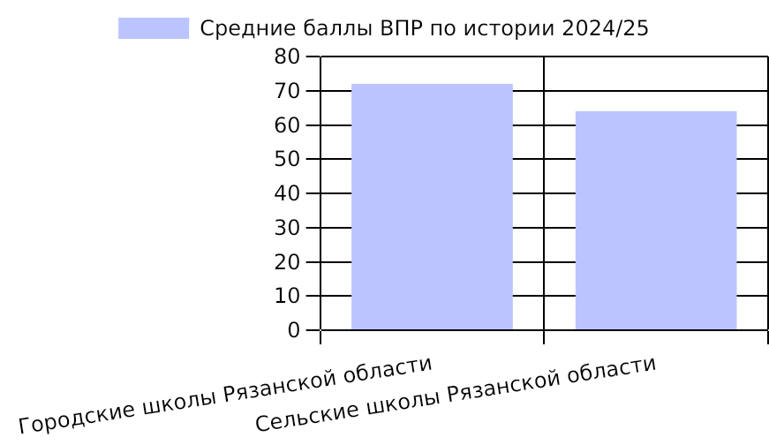
Сравнение результатов ВПР по истории между городскими и сельскими школами Рязанской области
Городские школы демонстрируют более высокий уровень подготовки по истории, что связано с наличием более развитой образовательной инфраструктуры.
Разрыв в результатах указывает на необходимость целевой поддержки и ресурсов для сельских образовательных учреждений региона.
Рособрнадзор, 2024
12

Slide 13



Ключевые изменения в структуре ВПР по истории 2024/25
В учебном году заметно увеличено количество заданий, требующих глубокого аналитического подхода и умения работать с разными видами исторических источников.
Введены новые форматы оценки, включая комплексные задания на интерпретацию и сопоставление фактов, что требует обновления методики преподавания истории.
Акцент сделан на формировании компетенций анализа и критического мышления, что отражает современные стандарты образования и требования к выпускникам.
13

Slide 14
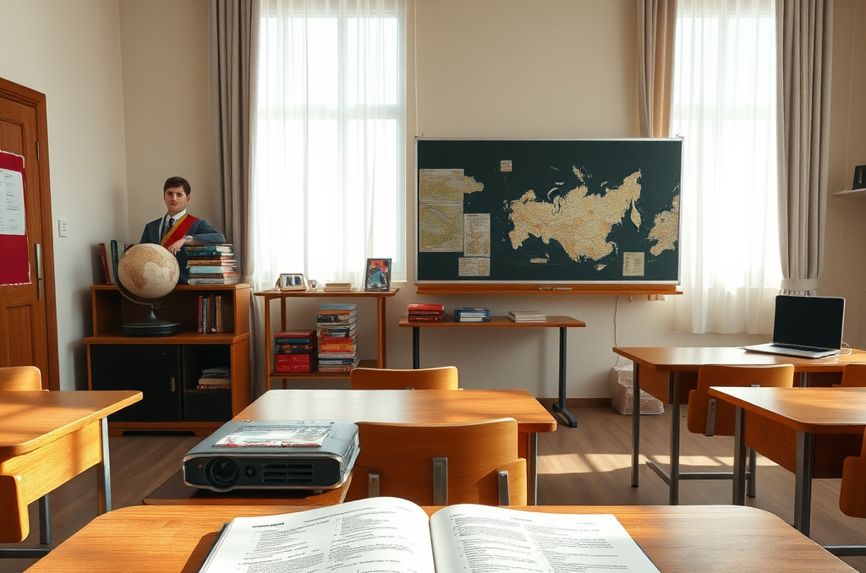


Роль учителя в подготовке к ВПР по истории
Организация систематического повторения материала
Учителя проводят регулярные повторения ключевых исторических тем с использованием различных методов — от традиционных семинаров до интерактивных занятий. Это помогает укрепить знания и подготовить учеников к экзамену.
Анализ ошибок и индивидуальная помощь
Специалисты подробно разбирают типичные ошибки учащихся, выявляя пробелы в знаниях. Индивидуальные консультации направлены на устранение конкретных трудностей и повышение уверенности учеников.
Мотивация и поддержка учеников
Учителя создают благоприятную эмоциональную атмосферу, стимулируя интерес к истории и формируя положительный настрой к сдаче ВПР. Активное вовлечение родителей способствует более продуктивной подготовке.
14

Slide 15

Итоги и перспективы развития ВПР по истории
Анализ ВПР 2024/25 выявил ключевые проблемы и направления улучшения, подчёркивая важность методической поддержки, индивидуализации обучения и внедрения инновационных форматов оценки знаний.

